Slide 1
Урок русского языка в 7 классе
Служебные части речи

Slide 2
Седьмое февраля
Нарисуй настроение

Slide 3
Лист самооценки
Этапы работы | баллы
1. Орфографическая разминка ( взаимопроверка): 2 б. – всё верно 1 б. – 1-2 ошибки 0 б. – 3 и больше)
2. Составление схемы ( работа в группах)
3. Собери текст ( задача № 1) (в парах)
4. Зрительный диктант ( задача №2)
5. Минутка – шутке ( работа в группах )
6. Заполни таблицу ( проверка знаний )
7. Дополнительное задание для шустриков
Итого
Самостоятельно работал – « 2 »
Пользовался подсказками – « 1 »
Не справился с заданием – « 0 »

Slide 4
Задание №1
«Орфографическая разминка»
(Во)время помочь
(Во)время урока
(На)чисто переписать
(На)чисто поле

Slide 5
Различай части речи
Вовремя помочь (когда?) - наречие
Во время урока (во время чего?) – сущ.
Начисто переписать
На чисто поле (на какое?) – прил.

Slide 6
Лист самооценки
1. Орфографическая разминка
( взаимопроверка): 2 б. – всё верно
1 б. – 1-2 ошибки
0 б. – 3 и больше

Slide 7
Минутка чтения
«Прожужжи текст»

Slide 8
Есть ли «связь» с языком, на котором говорит человек, с морщинами на его лице?
Да, есть, и самая прямая, утверждает известный перуанский косметолог Эусибио Салине.
Он долгое время изучал мимику людей, говорящих на разных языках. Самым «жестким» для лица, по его мнению, является английский.
Когда человек говорит по-английски, мускулы его лица резко сокращаются. И это приводит к преждевременному его старению, появлению морщин и к складкам.
Самыми «щадящими» для кожи являются такие певучие, мягкие в произношении языки, как испанский, итальянский и русский.

Slide 9
Попробуй прочитать ещё раз!

Slide 10
Есть … «связь» …языком, … котором говорит человек, … морщинами … его лице?
Да, есть, … самая прямая, утверждает известный перуанский косметолог Эусибио Салине.
Он долгое время изучал мимику людей, говорящих … разных языках. Самым «жестким» … лица, … его мнению, является английский.
Когда человек говорит по-английски, мускулы его лица резко сокращаются. … это приводит … преждевременному его ста-рению, появлению морщин … … складкам.
Самыми «щадящими» … кожи являются такие певучие, мягкие в произношении языки, … испанский, итальянский … русский.

Slide 11
Они неделимы и целы,
Корней и приставок в них нет,
Нельзя отыскать в них морфемы –
И в этом их главный секрет!

Slide 12
Тема урока:
«Служебные части речи»

Slide 13
Чем отличаются самостоятельные и служебные части речи?
Служебные служить, прислуживать;
Служба (суф.)
Самостоятельные
сами,стоят (сложение)
Служебные – вспомогательные, подсобные
Самостоятельные – знаменательные, важные

Slide 14
Сравни написание одинаково звучащих слов:
Мы разговаривали насчет олимпийских игр.
На счет олимпийцев в банк поступили денежные средства.

Slide 15
Почему одинаково звучащие слова пишутся по-разному?
Мы разговаривали насчет олимпийских игр.
На счет олимпийцев в банк поступили денежные средства.

Slide 16
Цель урока:
Надо научиться отличать служебные части речи от самостоятельных.

Slide 17
Заполни схему
Что я знаю о частях речи?

Slide 18
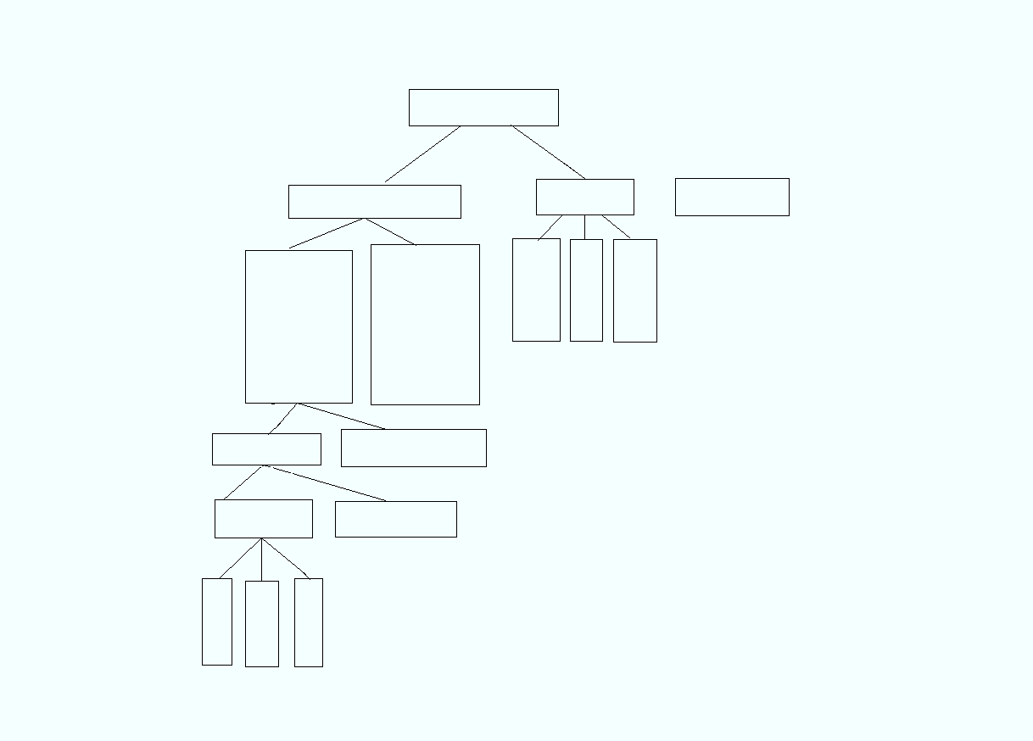

Slide 19
Что я знаю о частях речи?
Сравни с образцом!

Slide 20
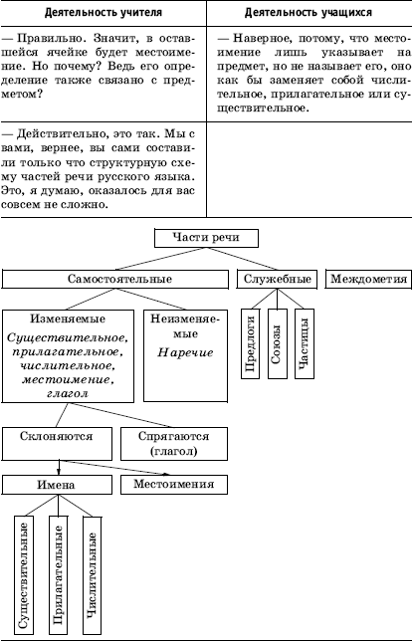

Slide 21
Лист самооценки
2. Составление схемы ( работа в группах)
Самостоятельно работал – « 2 »
Пользовался подсказками – « 1 »
Не справился с заданием – « 0 »

Slide 22
Собери предложения
Ты
быть
большой
однажды
утром
сверкнуть
алый
парус
тихо
быть
плыть
это
чудесный
корабль
в
и
чтобы
если
среди
не
от
про
по
когда
потому что

Slide 23
Лист самооценки
3. Собери текст ( задача № 1)
(в парах)
Самостоятельно работал – « 2 »
Пользовался подсказками – « 1 »
Не справился с заданием – « 0 »

Slide 24
В чём отличие служебных частей речи от самостоятельных?
Не имеют…
Не употребляются…
Не бывают…
Не изменяются!

Slide 25
ЧЕТЫРЕ НЕ
не имеют лексического значения
не изменяются
не употребляются без самостоятельных частей речи
не бывают членами предложения

Slide 26
Зрительный диктант.
Вставьте пропущенные служебные части речи, расставьте знаки препинания и объясните их постановку.
__ друзьями легче море переплыть (с)
__ есть морскую соль что нам досталась. (и)
__ __ друзей __ свете было __ очень трудно жить (а, без)
__ серым стал __ даже алый парус. (и, бы)

Slide 27
Что соединяют служебные слова?
С друзьями легче море переплыть
И есть морскую соль, что нам досталась.
А без друзей на свете было б очень трудно жить,
И серым стал бы даже алый парус.

Slide 28
Делаем вывод
Служебные части речи служат для
Связи слов в словосочетании
(предлоги)
Связи однородных членов предложения
Связи простых предложения в сложном
(союзы)
Образования наклонения глагола
(частицы)

Slide 29
Лист самооценки
4. Зрительный диктант ( задача №2)
Самостоятельно работал – « 2 »
Пользовался подсказками – « 1 »
Не справился с заданием – « 0 »

Slide 30
Минутка - шутке

Slide 31
Классифицируйте слова по частям речи.
Объясните, по какому принципу вы действовали?
Отплякиваясь от сурых пляк, каждый хамсик шмыряет на глын по 5 гнусиков. Сколько гнусиков шмырнут на глын 12 хамсиков, отплякивающихся от сурых пляк?

Slide 32
Предлоги, союзы, частицы –
Все встали в один хоровод,
Служебные, важные лица –
На редкость серьезный народ.
Без них обойтись невозможно,
И знают об этом они.
Всегда и во всем осторожны:
Нигде не гуляют одни.
Но исподволь и незаметно
Значенье свое принесут,
Здесь свяжут, а рядом разделят,
Укажут и силу дадут.

Slide 33
Проверочная работа
Заполни таблицу и проверь по образцу

Slide 34
№ | Части речи | Самостоятельные | Служебные
1 | Скажем
2 | Через
3 | Оглядываемся
4 | Не
5 | Школа
6 | Вернись
7 | Бы
8 | Заметил
9 | Красивый
10 | Как будто
11 | Раздается
12 | Вблизи
13 | Четырнадцатый
14 | Земля
15 | Когда
16 | Принесут
17 | У
18 | Этот
19 | Приехали

Slide 35
Задание для шустриков
В предложении: Дуб рос около небольшого озера. ОКОЛО является:
А) предлогом;
Б) союзом;
В) наречием.
В предложении: Уж небо осенью дышало. УЖ – это:
А) частица;
Б) союз;
В) наречие.
В предложении: Пусть всегда будет солнце. ПУСТЬ – это:
А) частица;
Б) предлог;
В) союз.

Slide 36
№ | Части речи | Самостоятельные | Служебные
1 | Скажем | +
2 | Через |  | +
3 | Оглядываемся | +
4 | Не |  | +
5 | Школа | +
6 | Вернись | +
7 | Бы |  | +
8 | Заметил | +
9 | Красивый | +
10 | Как будто |  | +
11 | Раздается | +
12 | Вблизи |  | +
13 | Четырнадцатый | +
14 | Земля | +
15 | Когда |  | +
16 | Принесут | +
17 | У |  | +
18 | Этот | +
19 | Приехали | +

Slide 37
Лист самооценки
Оцени себя сам:
Если вы набрали:
12 – 14 – Так держать!
10 – 11 – Ещё чуть-чуть и будет «5»!
9 – 7 – Будьте внимательнее на уроке
Меньше 7 – Не расстраивайтесь, в следующий раз обязательно всё получится!

Slide 38
Рефлексия
Что нового узнали на уроке?
Довольны ли вы своими результатами?
Что оказалось сложным, а что лёгким?

Slide 39
Нарисуй настроение

Slide 40
Домашнее задание
1. Напишите сказку о том, как в страну Лингвинию попали служебные слова.
2. Составьте план действий (алгоритм) на тему: «Как отличить служебные части речи от самостоятельных».
3. Упражнение №284

Slide 41
Спасибо за внимание!

